Slide 1
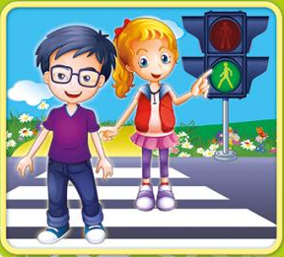
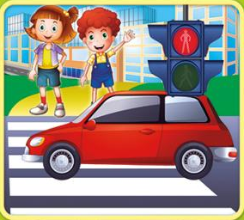
Муниципальное дошкольное образовательное учреждение
«Центр развития ребенка № 4
Краснооктябрьского района Волгограда»
Знаю!
Соблюдаю!
Живу!
Для детей старшего дошкольного возраста
Воспитатель:
Шинкевич Татьяна Алексеевна

Slide 2
Цель: формирование у детей дошкольного возраста основ безопасного поведения на улице и дорогах.
Для достижения этой цели необходимо реализовывать систему обучающих, воспитательных и развивающих задач.
К обучающим задачам относятся:
расширение общего кругозора по проблеме безопасного поведения на улицах и дорогах;
изучение правил дорожного движения для пешеходов и пассажиров на основе формирования умений и навыков безопасного поведения на дороге;
формирование практических умений пешеходов;
формирование умений прогнозировать свое поведение как участника дорожного движения;
освоение детьми, с учетом их возрастных особенностей, наборов терминов и понятий, используемых в дорожном движении и способствующих дальнейшему успешному усвоению основ безопасного поведения на дорогах.
К воспитательным задачам относятся:
формирование культуры участника дорожного движения;
воспитание отрицательного отношения к нарушителям норм поведения и правил дорожного движения.
В систему развивающих задач входят:
развитие самостоятельности и умения рационально организовывать свою деятельность в процессе дорожного движения;
развитие логического и пространственного мышления, воображения, памяти.

Slide 3
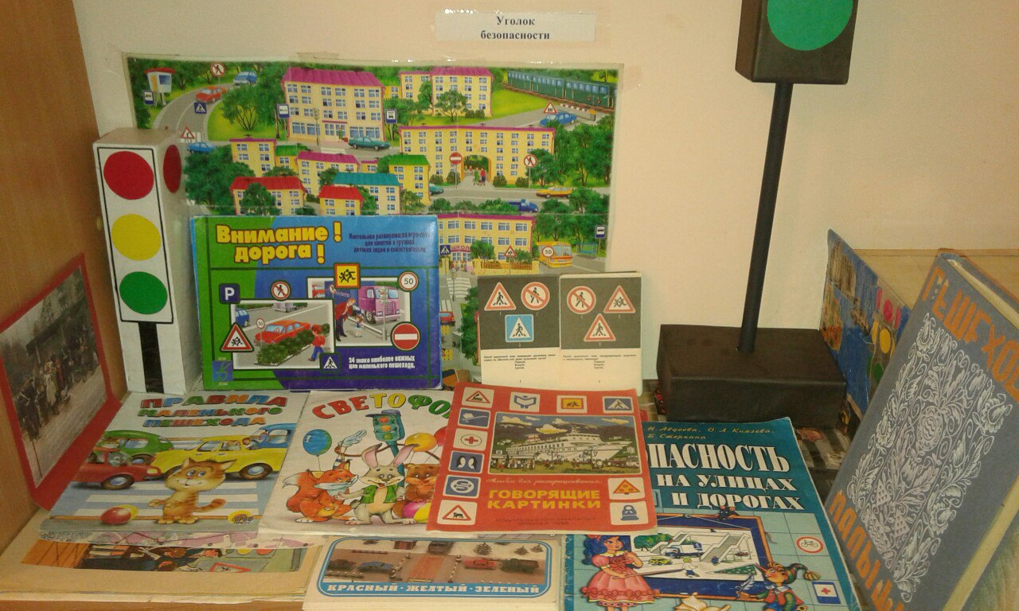
Это книга не простая, и наука не легка!
Целый свод дорожных правил
Запомнить надо навсегда!

Slide 4
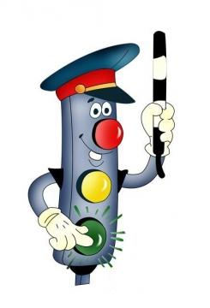
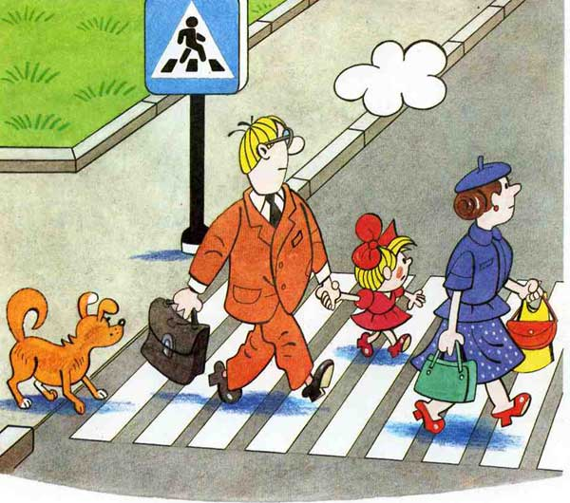
Вот обычный переход.
По нему идёт народ.
Здесь специальная разметка,
"Зеброю" зовётся метко!
Белые полоски тут через улицу ведут!
По дорожке полосатой ты шоссе переходи,
На сигналы светофора ты внимательно гляди.
О беде не забывай - на дороге не играй!

Slide 5
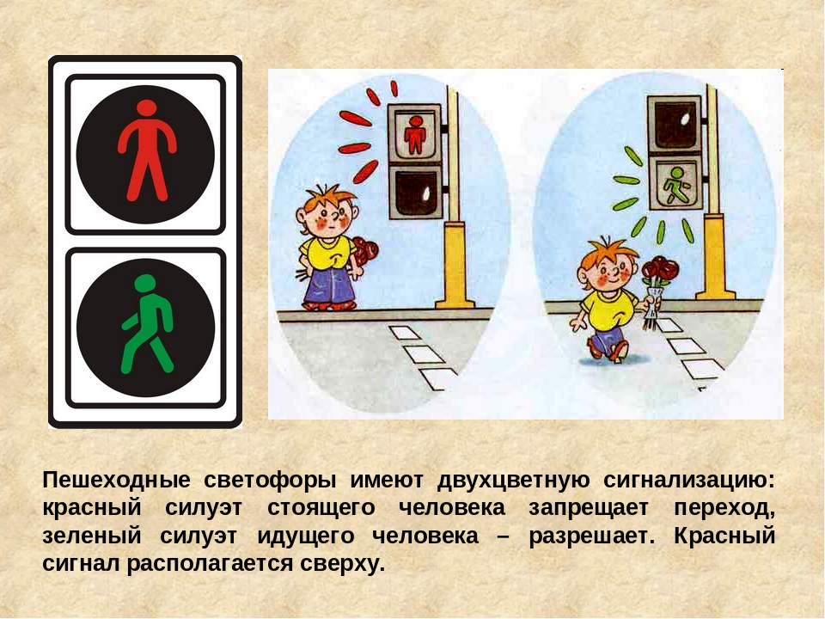
Красный светит глаз – стоять!
А зеленый – то вперед,
Пешеход, на переход!
Различать ты должен ясно:
Цвет зеленый и красный,
На сигналы погляди,
А потом переходи.

Slide 6
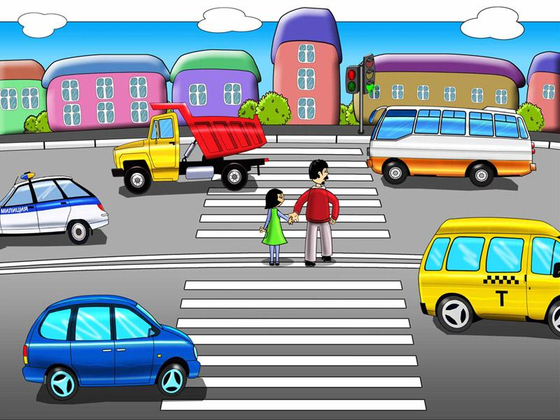
Не спеши сразу переходить улицу , сначала посмотри налево, если машин нет, иди до середины дороги, которая обозначена белой линией, затем посмотри направо, если дорога пуста, переходи дальше.

Slide 7
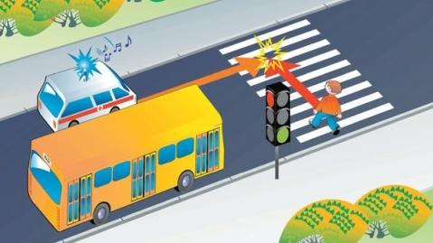
Переходя дорогу на зелёный свет светофора, смотри внимательно: все ли машины остановились, и не движется ли спецтранспорт.

Slide 8
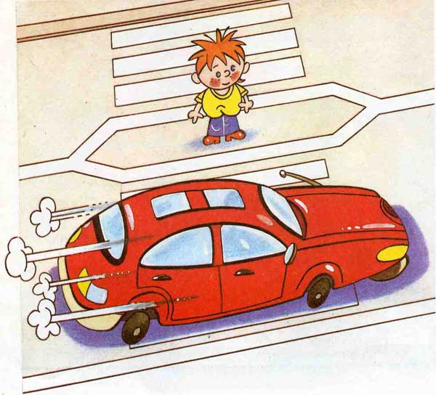
Специально для широких улиц в больших городах, на дороге рисуют «островок безопасности». Это такой участок посреди дороги, на который машинам заезжать нельзя. Он обведен белой линией, а внутри заштрихован или немного возвышается. Если ты не успел перейти дорогу, а уже загорелся красный свет, остановись там, дождись зеленого и иди дальше.

Slide 9
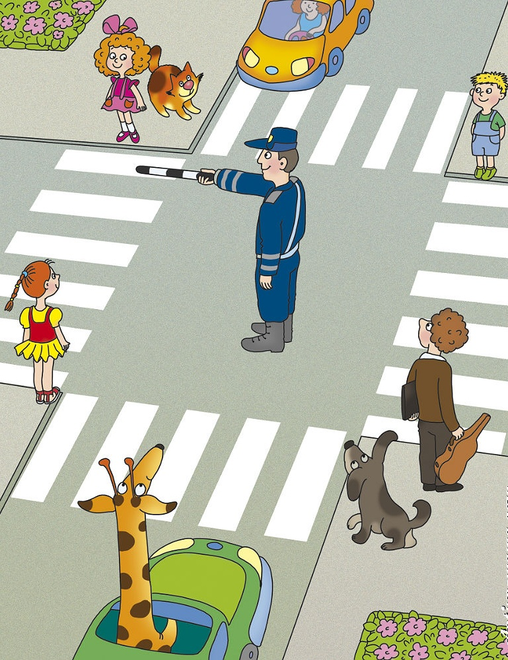

Регулировщик нам поможет,
И жезлом нам маршрут проложит.
Своеобразный код подаст,
Проехать всем машинам даст.

Slide 10
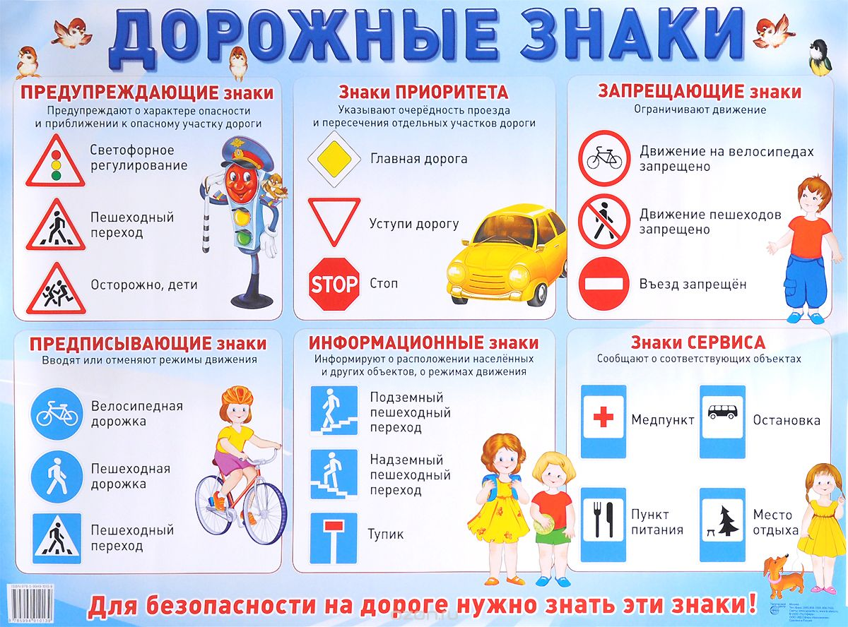
Делаем ребятам предостережение:
Выучите срочно правила движения!
Чтоб не волновались каждый день родители,
Чтоб спокойны были за рулем водители.

Slide 11

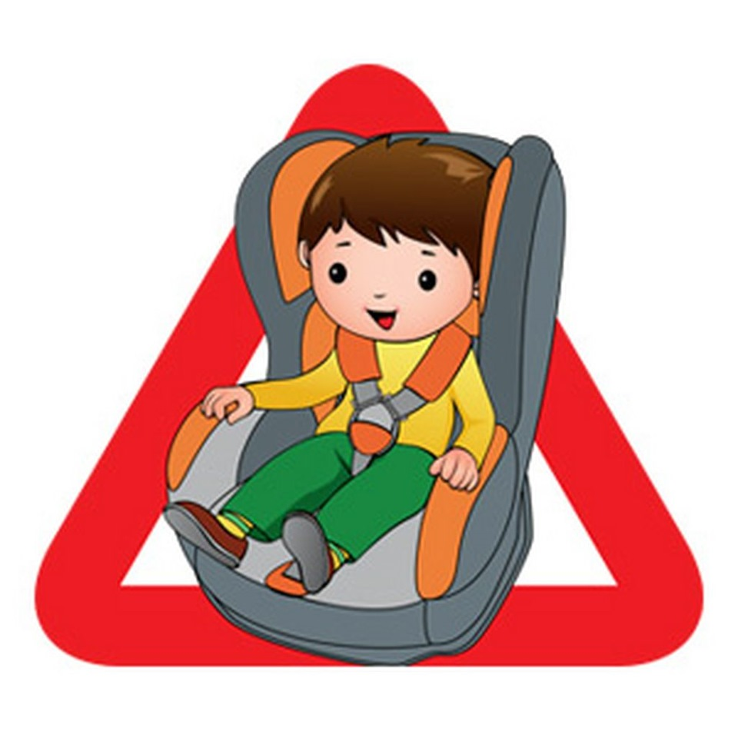
Самое дорогое ты сбереги,
Сам пристегнись и меня пристегни!

Slide 12

Всем, кто хочет быть здоровым,
Всем без исключения,
Нужно помнить, нужно знать
Правила движения!

Slide 13


Соблюдение правил дорожного движения – залог твоей безопасности!

Slide 14
Список литературы:
1. Т.Ф. Саулина «Ознакомление дошкольников с ППД», 2013
2. К.В.Петрова «Как научить детей ППД». Планирование занятий, конспекты, кроссворды, дидактические игры, 2013
3. Коган М.С. "Правила дорожные знать каждому положено"
4. "Правила дорожного движения в системе обучения дошкольников" автор сост. Т.Г.Кобзева, И.А.Холодова, Г.С.Александрова.
5. Три сигнала светофора: Дидакт. Игры, сценарии вечеров досуга: Кн. для воспитателя дет. сада: Из опыта работы / В.А. Добрякова, Н.В. Борисова, Т.А. Панина, С.А. Уклонская; Сост. Т.Ф. Саулина. – М.: Просвещение, 1989. – 62 с
6. Шалаева, Г.П. Правила дорожного движения для воспитанных детей / Г. П. Шалаева. — М.: АСТ: СЛОВО, 2009. — 176 с.
7. https://www.myshared.ru/theme/prezentatsiya-po-pdd/
8. https://www.prodlenka.org/metodicheskie-razrabotki/336258-obuchajuschaja-prezentacija-azbuka-dorozhnogo
9. https://umnazia.ru/blog/all-articles/obuchenie-doshkolnikov-pravilam-dorozhnogo-dvizhenija

